Slide 1

对话框与多窗体设计
Qt 5.9 C++ 开发指南
第6章

Slide 2
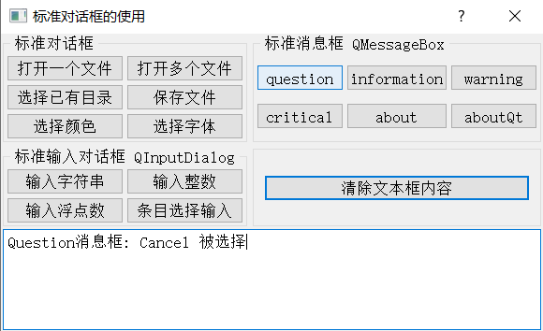
标准对话框
Qt提供了一些常用的标准对话框，如打开文件对话框、选择颜色对话框、信息提示和确认选择对话框、标准输入对话框等
Qt预定义标准对话框：
对话框 | 常用静态函数名称 | 函数功能
QFileDialog 文件对话框 | QString getOpenFileName() QStringList getOpenFileNames() QString getSaveFileName() QString getExistingDirectory() QUrl getOpenFileUrl() | 选择打开一个文件 选择打开多个文件 选择保存一个文件 选择一个己有的目录 选择打幵一个文件，可选择远程网络文件
QColorDialog 颜色对话框 | QColor getColor() | 选择颜色
QFontDialog 字体对话框 | QFont getFont() | 选择字体
QinputDialog 输入对话框 | QString getText() int getlnt() double getDouble() QString getltem() QString getMultiLineText() | 输入单行文字 输入整数 输入浮点数 从一个下拉列表框中选择输入 输入多行字符串
QMessageBox 消息框 | StandardButton information() StandardButton question() StandardButton waming() StandardButton critical() void about() void aboutQt() | 信息提示对话框 询问并获取是否确认的对话框 警告信息提示对话框 错误信息提示对话框 设置自定义信息的关于对话框 关于Qt的对话框

Slide 3
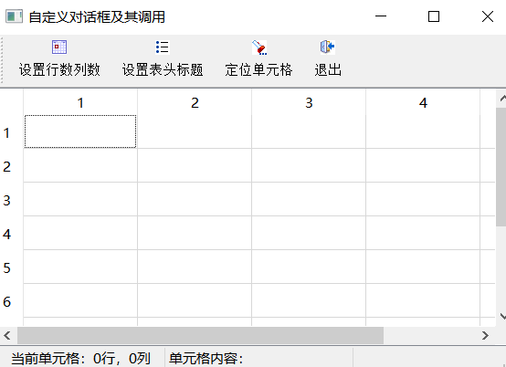
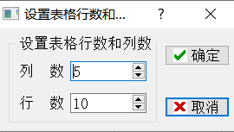
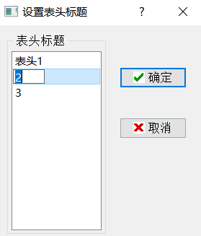
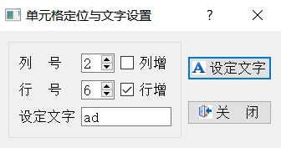
自定义对话框及其调用
QWDialogSize
设置表格行列数对话框
QWDialogHeaders
设置表头标题对话框
QWDialogLocate
单元格定位与文字设置对话框

Slide 4
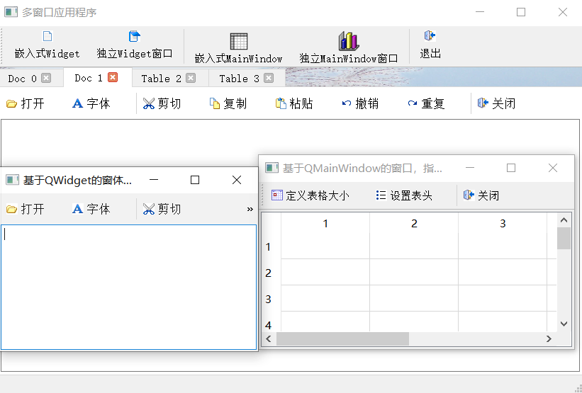
多窗体应用程序设计
QWidget：在没有指定父容器时可作为独立的窗口，指定父容器后可以作为容器的内部组件。
QDialog：用于设计对话框，以独立窗口显示。
QMainWindow：用于设计带有菜单栏、工具栏、状态栏的主窗口，一般以独立窗口显示。
QSplashScreen：用作应用程序启动时的splash窗口，没有边框。
QMdiSubWindow：用于为 QMdiArea 提供一个子窗体，用于MDI（多文档）的设计。
QDesktopWidget：具有多个显卡和多个显示器的系统具有多个桌面，这个类提供用户桌面信息，如屏幕个数、每个屏幕的大小等。
QWindow：通过底层的窗口系统表示一个窗口的类，一般作为一个父容器的嵌入式窗体，不作为独立窗体。

Slide 5
可以设置窗体的运行特性和显示特性。
void QWidget::setWindowState(Qt::WindowStates windowstate)
常量 | 意义
Qt::NonModal | 无模态，不会阻止其他窗口的输入
Qt::WindowModal | 窗口对于其父窗口、所有的上级父窗口都是模态的
Qt::ApplicationModal | 窗口对整个应用程序是模态的，阻止所有窗口的输入
void QWidget::setWindowOpacity(qreal level)
参数 level 是 1.0（完全不透明）至 0.0（完全透明）之间的数。窗口透明度缺省值是 1.0，即完全不透明。
void QWidget::setAttribute(Qt::WidgetAttribute attribute, bool on = true)
常量 | 意义
Qt:: WA_AcceptDrops | 允许窗体接收拖放来的组件
Qt::WA_DeleteOnClose | 窗体关闭时删除自己，释放内存
Qt::WA_Hover | 鼠标进入或移出窗体时产生paint事件
Qt:: WAAcceptTouchEvents | 窗体是否接受触屏事件

Slide 6
void QWidget::setWindowFlags(Qt::WindowFlags type)
表示窗体类型的常量
Qt::Widget | 这是 QWidget 类的缺省类型。这种类型的窗体，如果它有父窗体，就作为父窗 体的子窗体；否则就作为一个独立的窗口
Qt::Window | 表明这个窗体是一个窗口，通常具有窗口的边框、标题栏，而不管它是否有父窗体
Qt::Dialog | 表明这个窗体是一个窗口，并且要显示为对话框（例如在标题栏没有最小化、 最大化按钮)。这是 QDialog 类的缺省类型
Qt::Popup | 表明这个窗体是用作弹出式菜单的窗体
Qt::Tool | 表明这个窗体是工具窗体，具有更小的标题栏和关闭按钮，通常作为工具栏的 窗体
Qt::ToolTip | 表明这是用于 Tooltip 消息提示的窗体
Qt::SplashScreen | 表明窗体是splash屏幕，是 QSplashScreen 类的缺省类型
Qt::Desktop | 表明窗体是桌面，这是 QDesktopWidget 类的类型
Qt::SubWindow | 表明窗体是子窗体，例如 QMdiSubWindow 就是这种类型
控制窗体显示效果的常量
Qt::MSWindowsFixedSizeDialogHint | 在 Windows 平台上，使窗口具有更窄的边框，用于固定大小的对话框
Qt::FramelessWindowHint | 创建无边框窗口
WindowHint要定义窗体外观定制窗体外观的常量，需要先设置 Qt::Customize
Qt::CustomizeWindowHint | 关闭缺省的窗口标题栏
Qt::WindowTitleHint | 窗口有标题栏
Qt::WindowSystemMenuHint | 有窗口系统菜单
Qt::WindowMinimizeButtonHint | 有最小化按钮
Qt::WindowMaximizeButtonHint | 有最大化按钮
Qt::WindowMinMaxButtonsHint | 有最小化、最大化按钮
Qt::WindowCloseButtonHint | 有关闭按钮
Qt::Windo wContextHelpButtonHint | 有上下文帮助按钮
Qt::WindowStaysOnTopHint | 窗口总是处于最上层
Qt::WindowStaysOnBottomHint | 窗口总是处于最下层
Qt::WindowTransparentForlnput | 窗口只作为输出，不接受输入

Slide 7
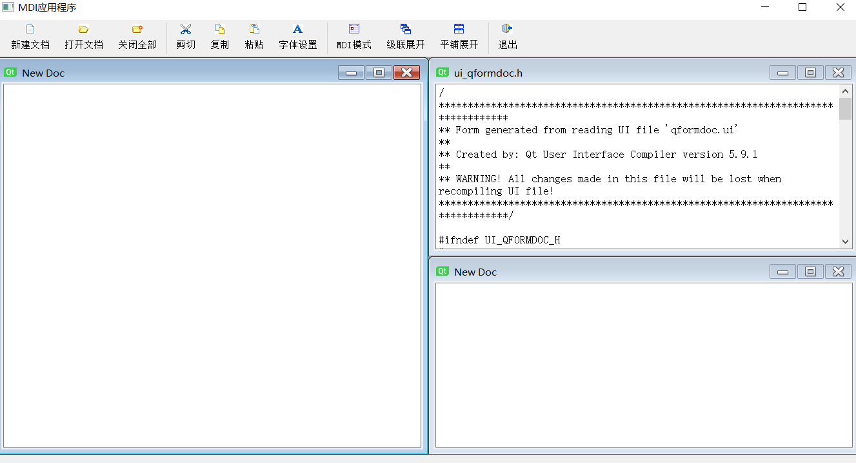
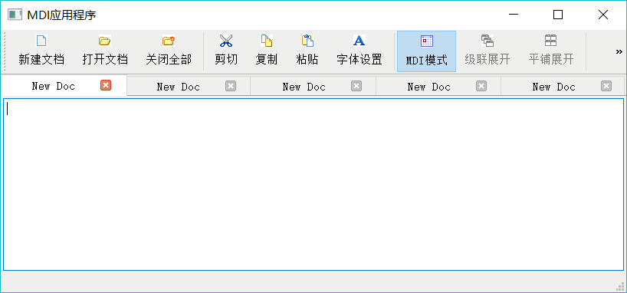
MDI应用程序设计
QMdiArea（Multiple Document Interface Area）提供了一个可以同时显示多个文档窗口的区域。
区域本身是一个框架，每一个窗口都是是一个QMdiSubWindow对象
设置 MDI 视图模式用 setViewMode() 函数，有两种模式可以选择：
QMdiArea::SubWindowView 是传统的子窗口模式
QMdiArea::TabbedView 是多页的显示模式
QMdiArea 有一个信号 subWindowActivated(QMdiSubWindow *argl)，在当前活动窗口切换时发射

Slide 8
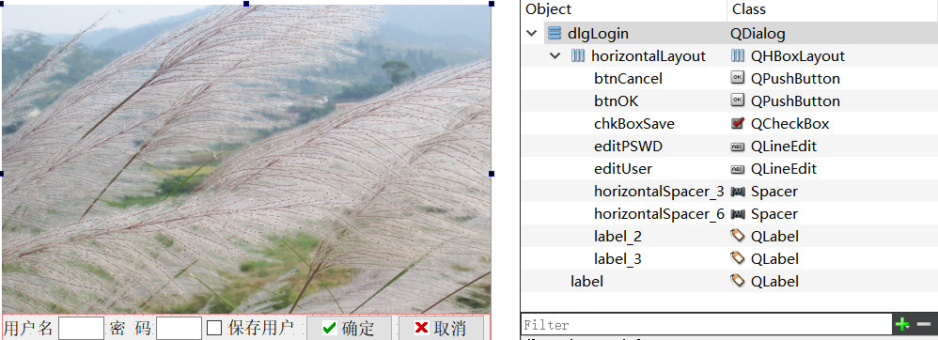
Splash与登录窗口
Qt有一个QSplashScreen类可以实现Splash窗口的功能，它提供了载入图片，自动设置窗口无边框效果等功能。
1.event->globalPos()获取的鼠标位置是鼠标偏离电脑屏幕左上角的位置；
2.pos()获取的位置是主窗口（widget窗口）左上角（边框的左上角，外左上角）相对于电脑屏幕的左上角的偏移位置
move(event->globalPos()-m_lastPos);
m_lastPos=event->globalPos()-pos();

